Slide 1



ЗНАКОМСТВО С САПР. СОЗДАЕМ СВОЙ ПРОЕКТ
Проектирование цифровой техники с применением ПЛИС
и аппаратного языка разработки System Verilog
Н. Г. Зайцев
М. В. Кулешов
Я. В. Непомнящих

Slide 2
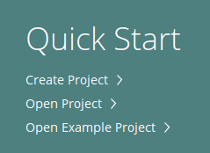
Знакомство с САПР. Создаем свой проект

Slide 3
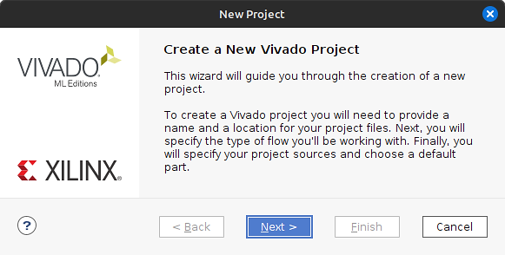
Знакомство с САПР. Создаем свой проект

Slide 4
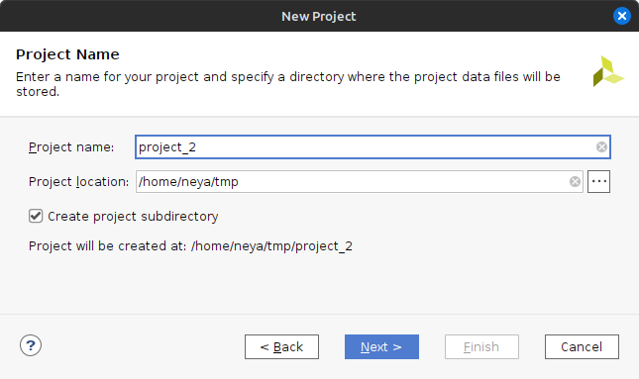
Знакомство с САПР. Создаем свой проект

Slide 5
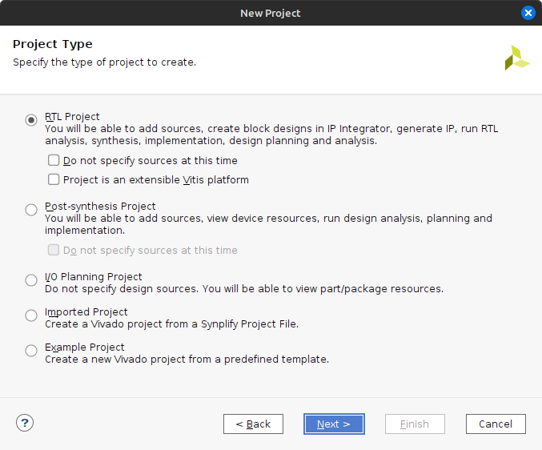
Знакомство с САПР. Создаем свой проект

Slide 6
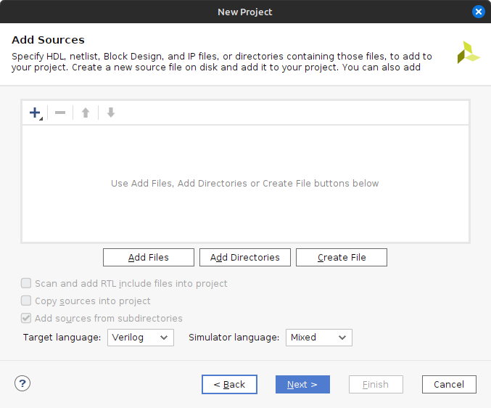
Знакомство с САПР. Создаем свой проект

Slide 7
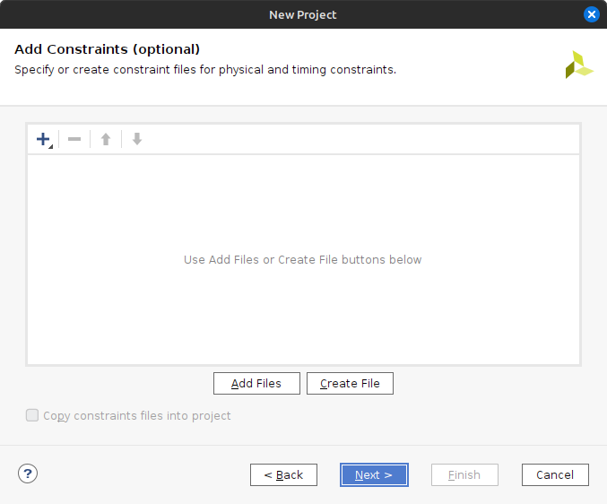
Знакомство с САПР. Создаем свой проект

Slide 8
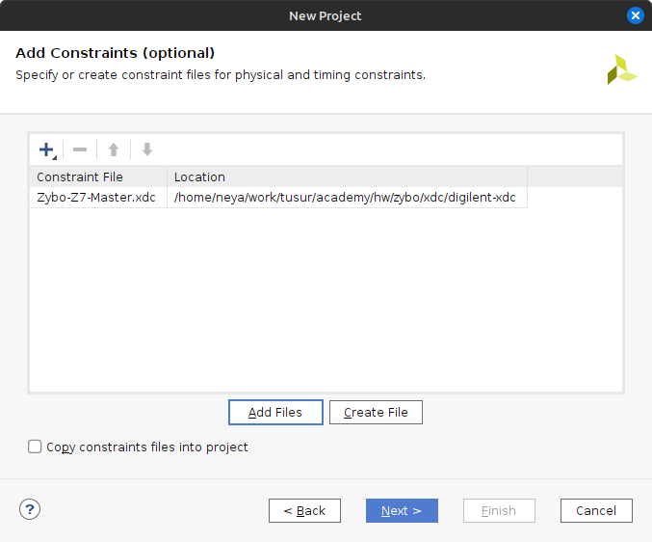
Знакомство с САПР. Создаем свой проект

Slide 9
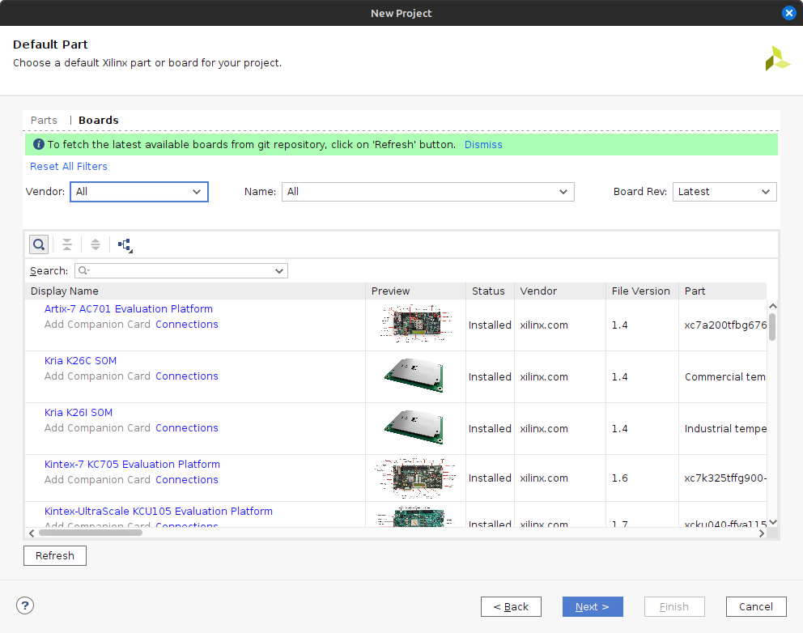
Знакомство с САПР. Создаем свой проект

Slide 10
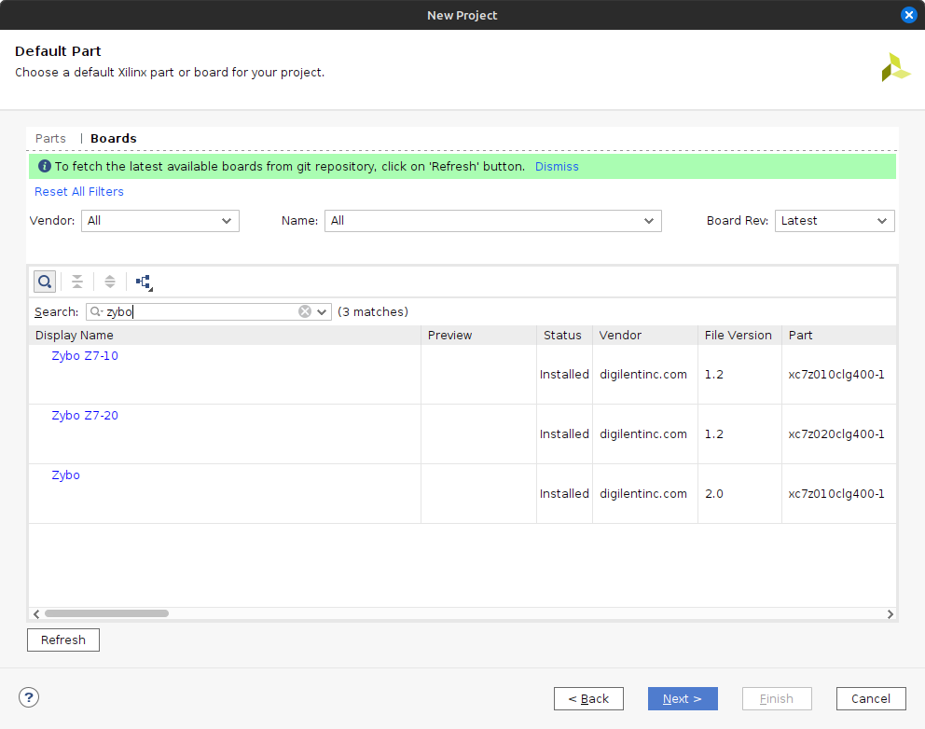
Знакомство с САПР. Создаем свой проект

Slide 11
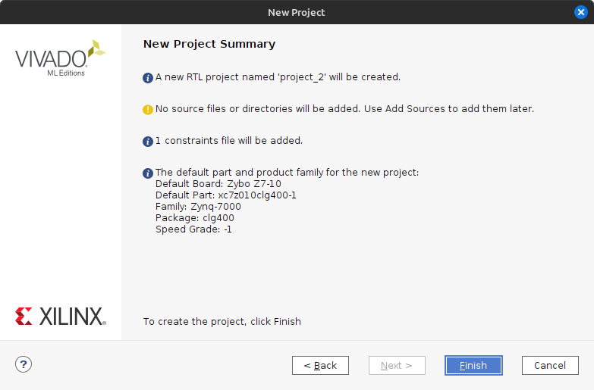
Знакомство с САПР. Создаем свой проект

Slide 12
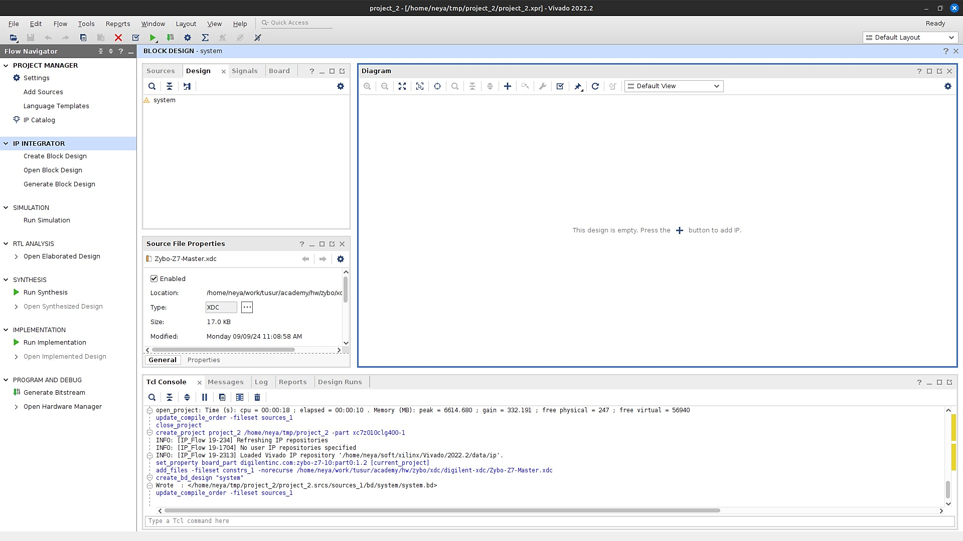
Знакомство с САПР. Создаем свой проект

Slide 13
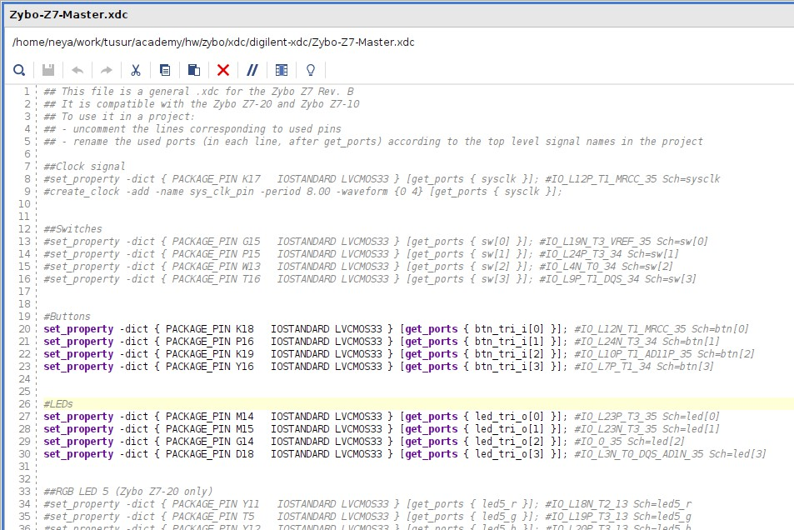
Знакомство с САПР. Создаем свой проект
В проекте пока ничего нет кроме файла ограничений с описанием LED-индикаторов и клавиш.

Slide 14
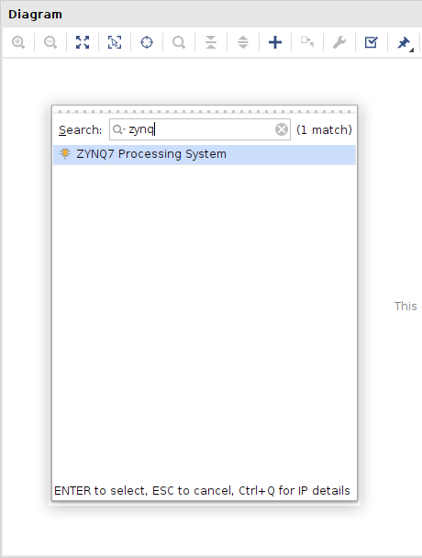
Знакомство с САПР. Создаем свой проект
Добавляем описание процессорной системы и ее периферии.

Slide 15
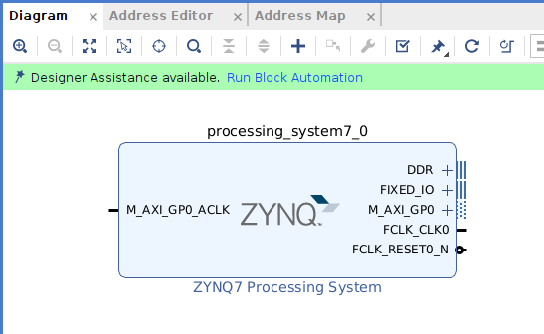
Знакомство с САПР. Создаем свой проект
Пользуемся помощником.

Slide 16
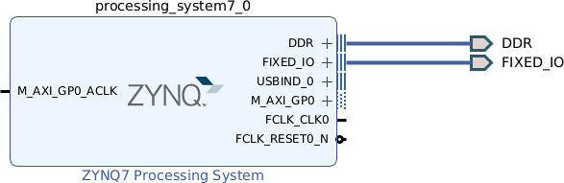
Знакомство с САПР. Создаем свой проект

Slide 17
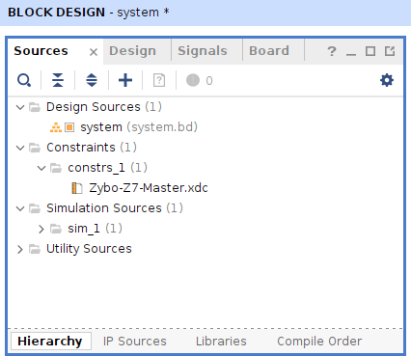
Знакомство с САПР. Создаем свой проект
Создаем файл-обертку для Block Design.
В контекстном меню на system.bd есть нужная команда.

Slide 18
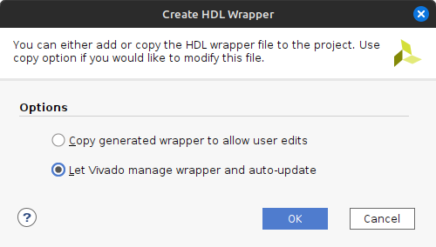
Знакомство с САПР. Создаем свой проект

Slide 19
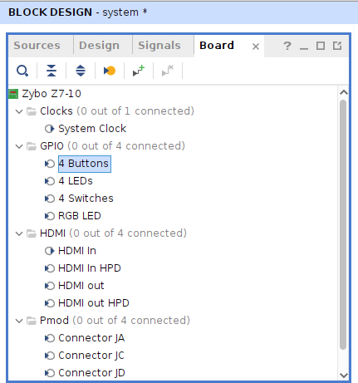
Знакомство с САПР. Создаем свой проект
В контекстном меню выбираем Connect Board Component.

Slide 20
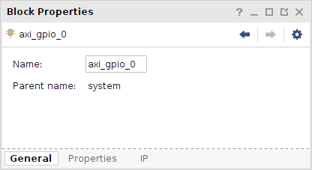
Знакомство с САПР. Создаем свой проект
Добавлен компонент, позволяющий программе использовать и создавать пользовательские входы и выходы (сейчас они виртуальные).

Slide 21
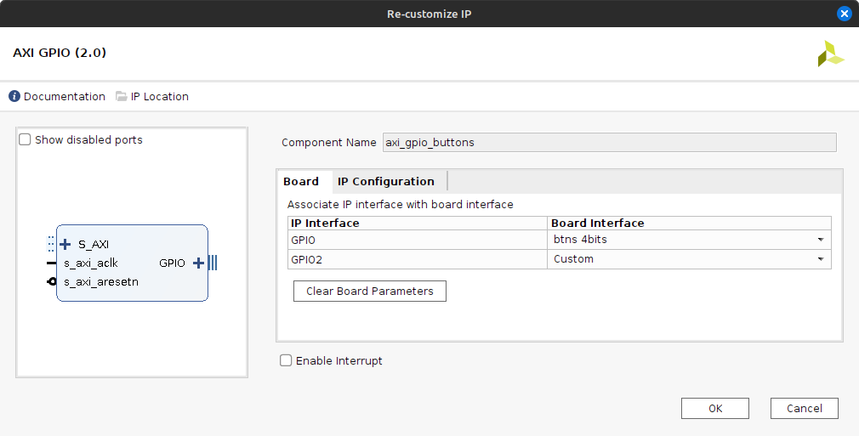
Знакомство с САПР. Создаем свой проект
Настраивать пока ничего не будем.
Вперед!

Slide 22
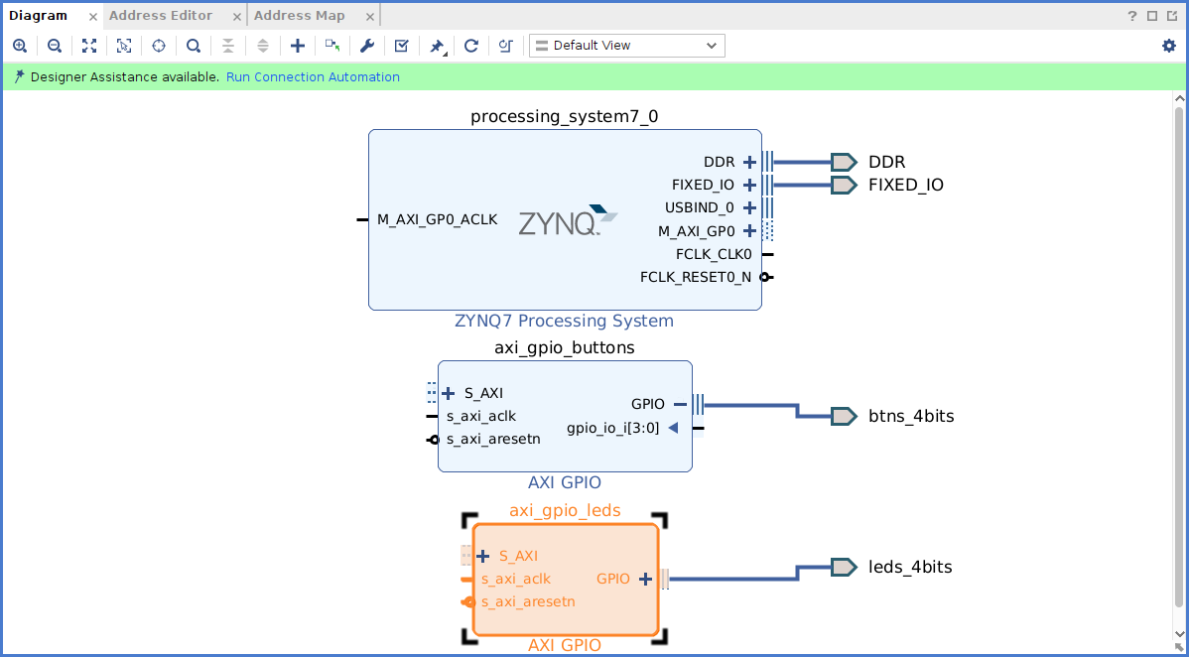
Знакомство с САПР. Создаем свой проект
Снова помощник в деле.

Slide 23
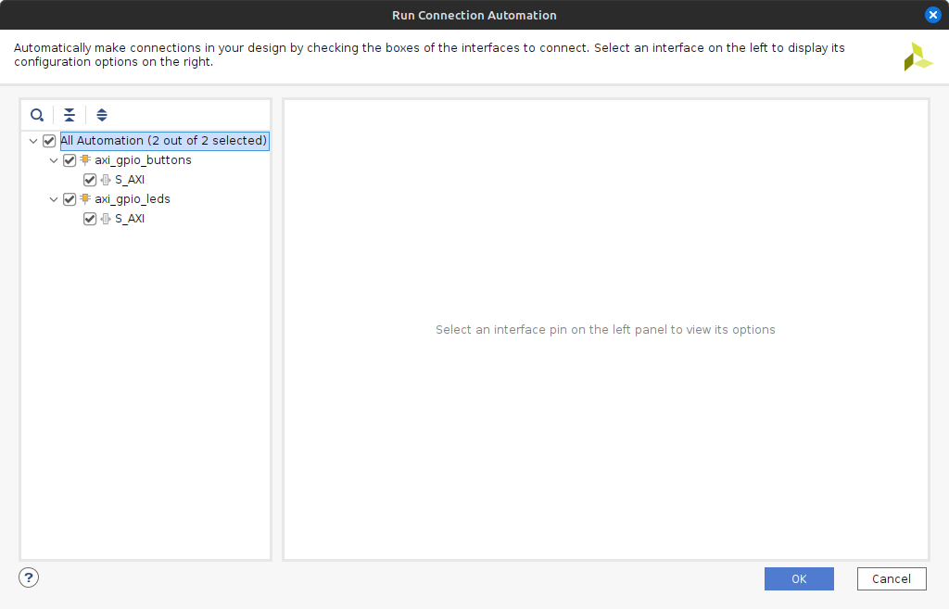
Знакомство с САПР. Создаем свой проект

Slide 24
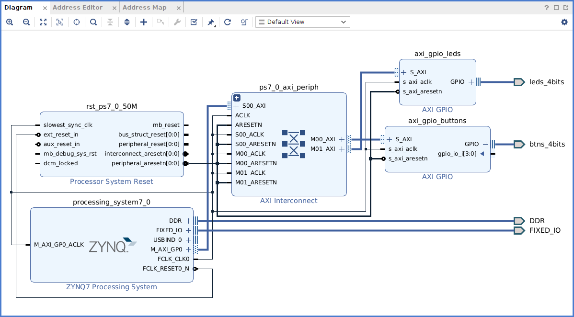
Знакомство с САПР. Создаем свой проект
Итог наших созидательных движений.

Slide 25


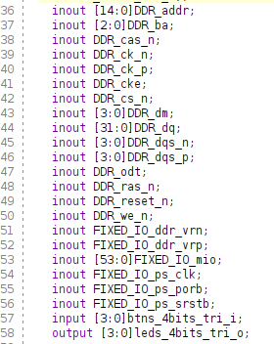
Знакомство с САПР. Создаем свой проект
Файл-обертка сформировался автоматически.
Синтаксис – Verilog.
Интерфейс соответствует Block Design.
25

Slide 26
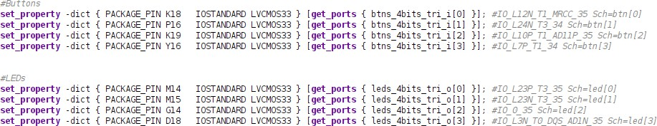
Знакомство с САПР. Создаем свой проект
Зачем нам эти ограничения?
Здесь дружится логика наших бизнес-задач с холодным бездушным железом!
Разогреем его градусов до 70?

Slide 27
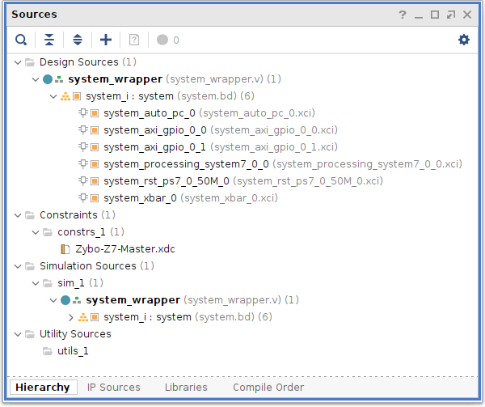
Знакомство с САПР. Создаем свой проект
Итого имеем:
Block Design (*.bd) вместе с оберткой (*.sv, *.v или *.vhd).
Файл ограничений (*.xdc).
Не хватает тестов (Testbench может иметь расширение: *.sv, *.v или *.vhd).

Slide 28
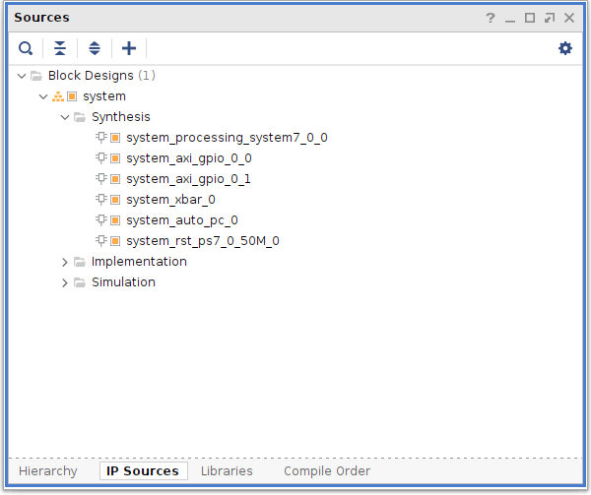
Знакомство с САПР. Создаем свой проект

Slide 29
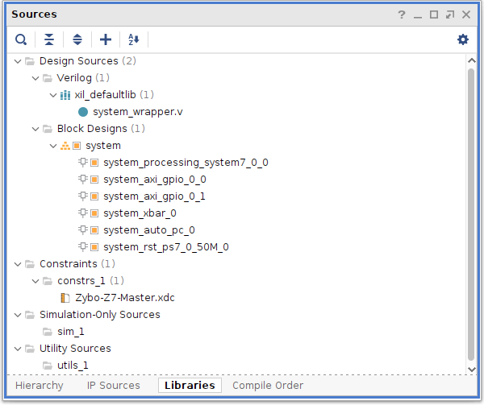
Знакомство с САПР. Создаем свой проект

Slide 30
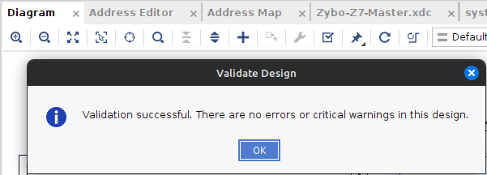
Знакомство с САПР. Создаем свой проект
Жми

Slide 31
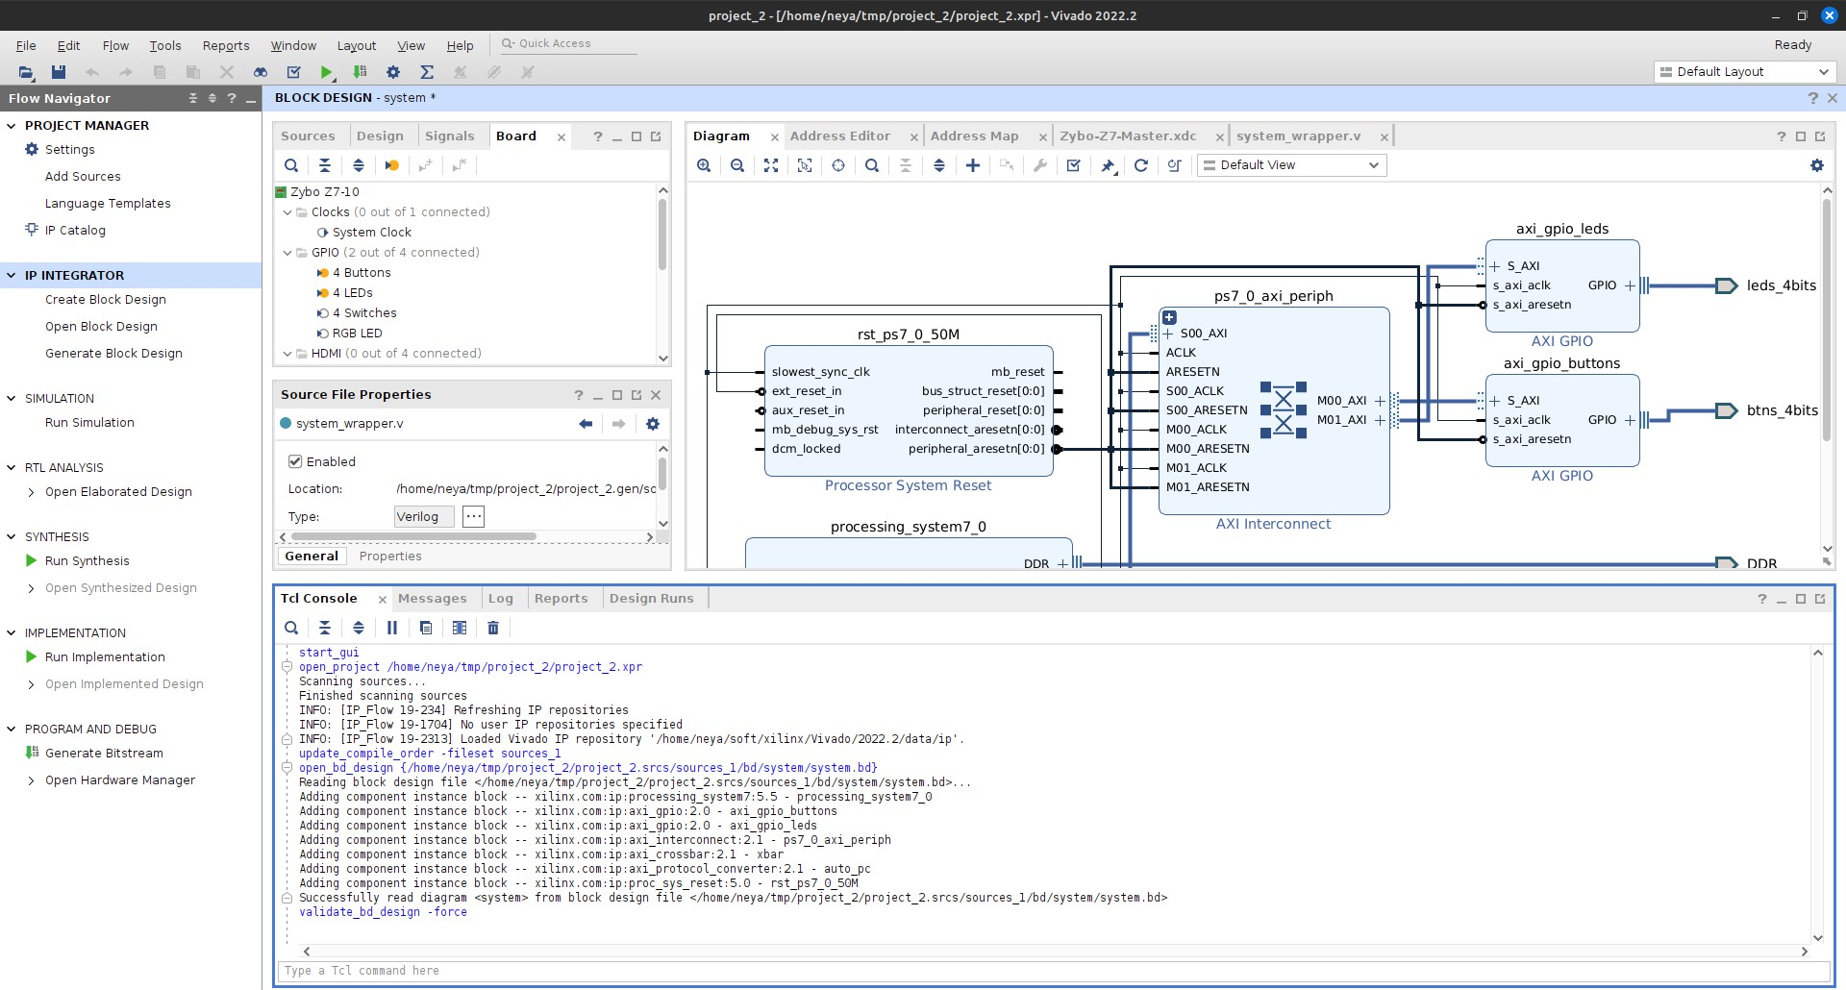
Знакомство с САПР. Создаем свой проект
Порядок работы сверху вниз

Slide 32
Знакомство с САПР. Создаем свой проект
TCL – мощный инструмент автоматизации
32

Slide 33
Знакомство с САПР. Создаем свой проект
Generate Bitstream
Можно сразу попросить прошивку

Slide 34
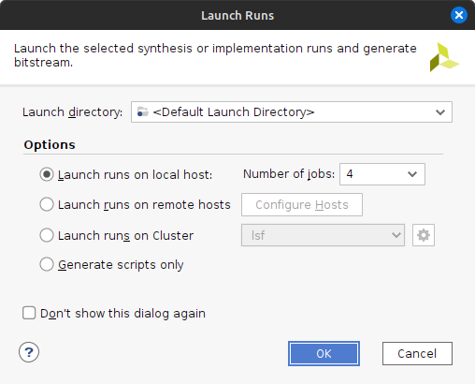
Знакомство с САПР. Создаем свой проект

Slide 35
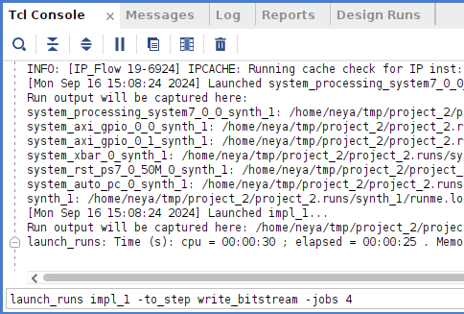
Знакомство с САПР. Создаем свой проект
Или вот так, по-хакерски

Slide 36
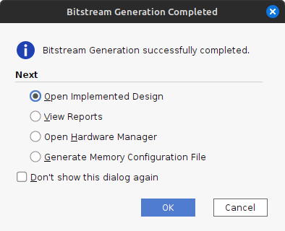
Знакомство с САПР. Создаем свой проект
Результат один. Теперь можно посмотреть все промежуточные этапы:
Элаборация.
Синтез.
Имплементация.

Slide 37
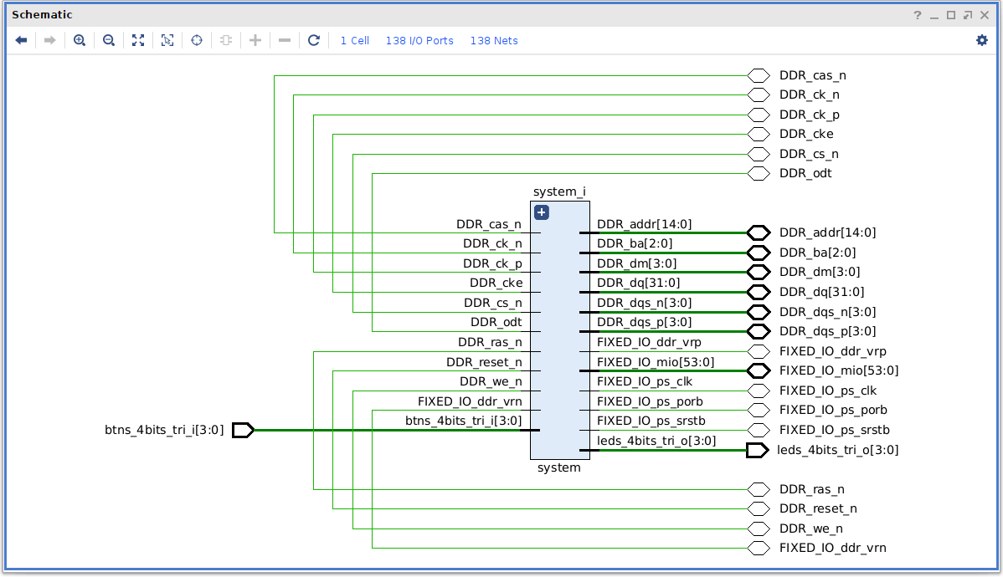
Знакомство с САПР. Создаем свой проект

Slide 38
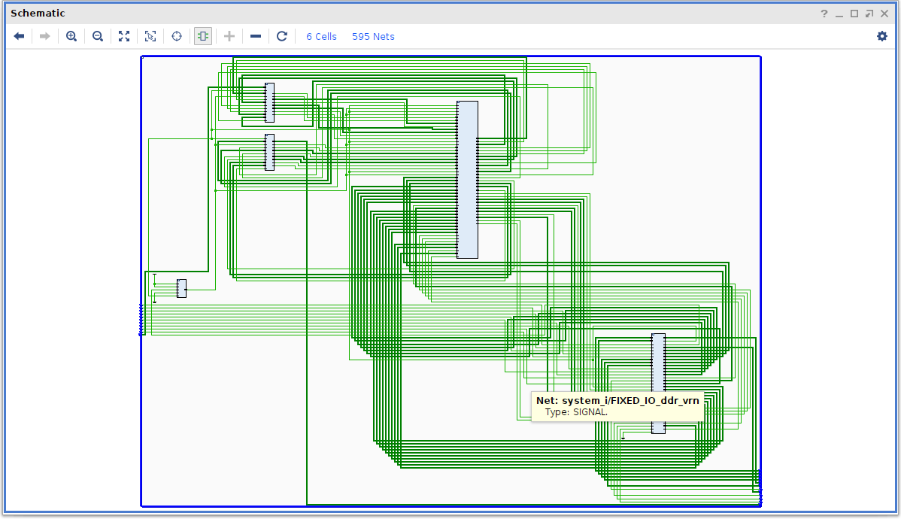
Знакомство с САПР. Создаем свой проект

Slide 39
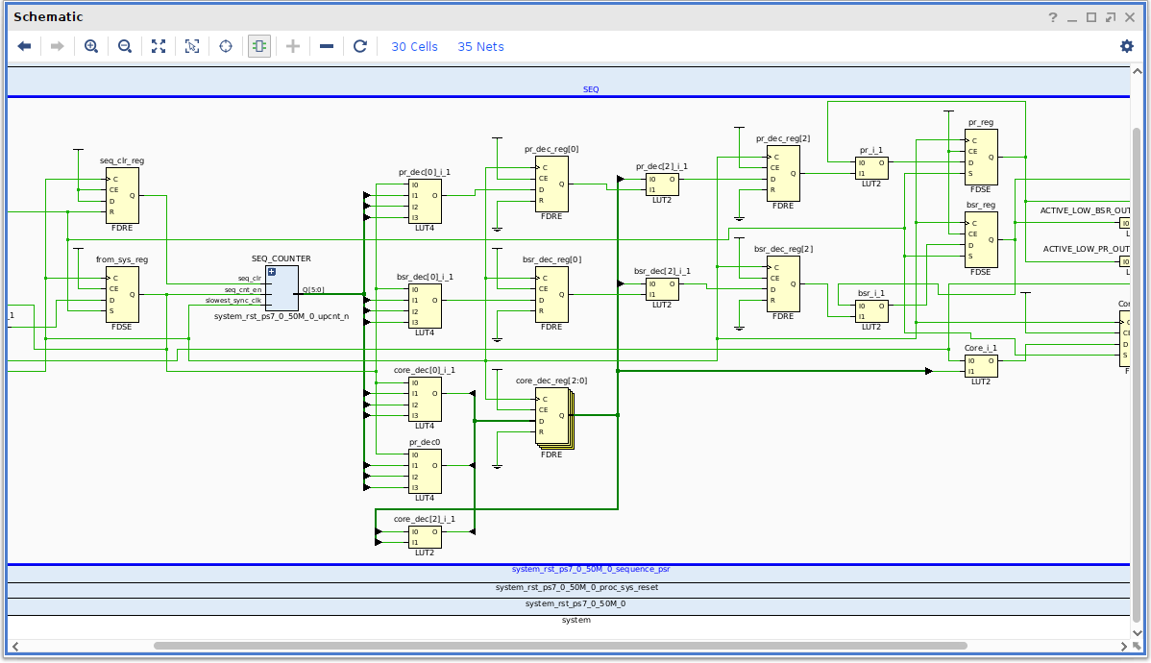
Знакомство с САПР. Создаем свой проект

Slide 40
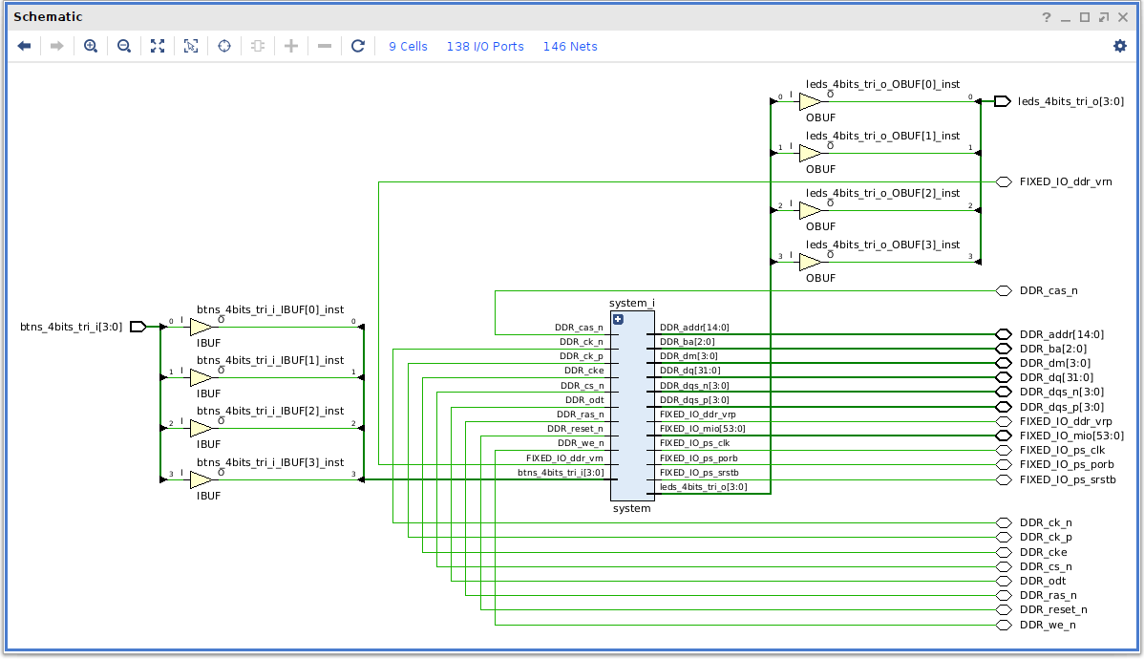
Знакомство с САПР. Создаем свой проект

Slide 41
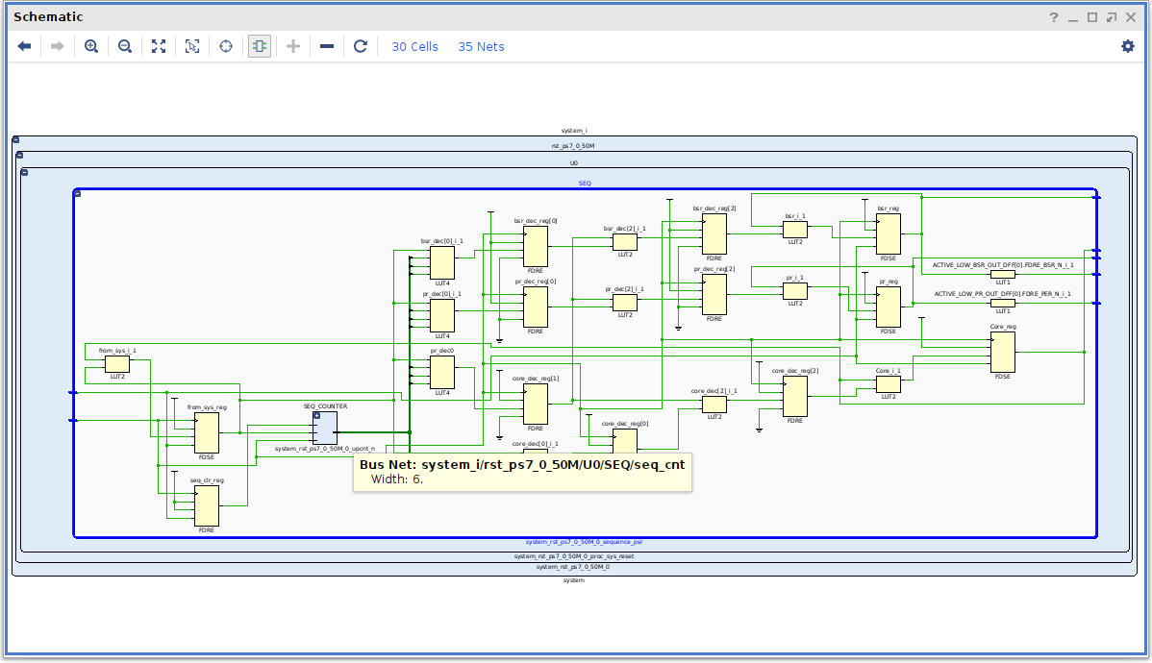
Знакомство с САПР. Создаем свой проект

Slide 42
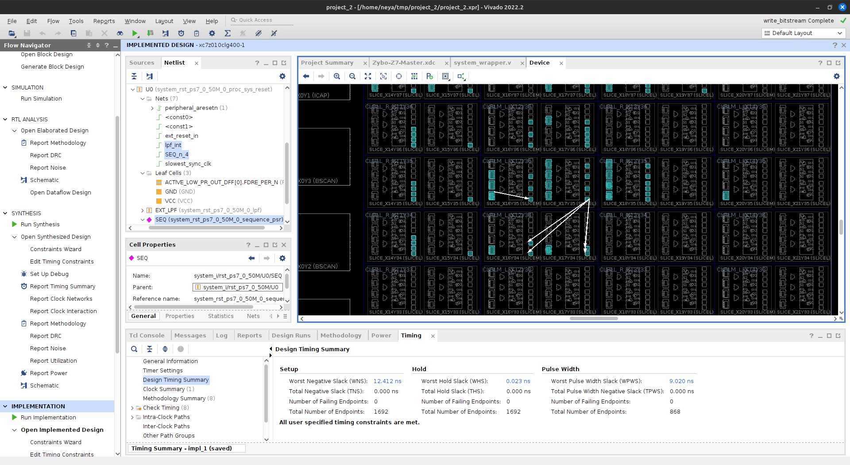
Знакомство с САПР. Создаем свой проект

Slide 43
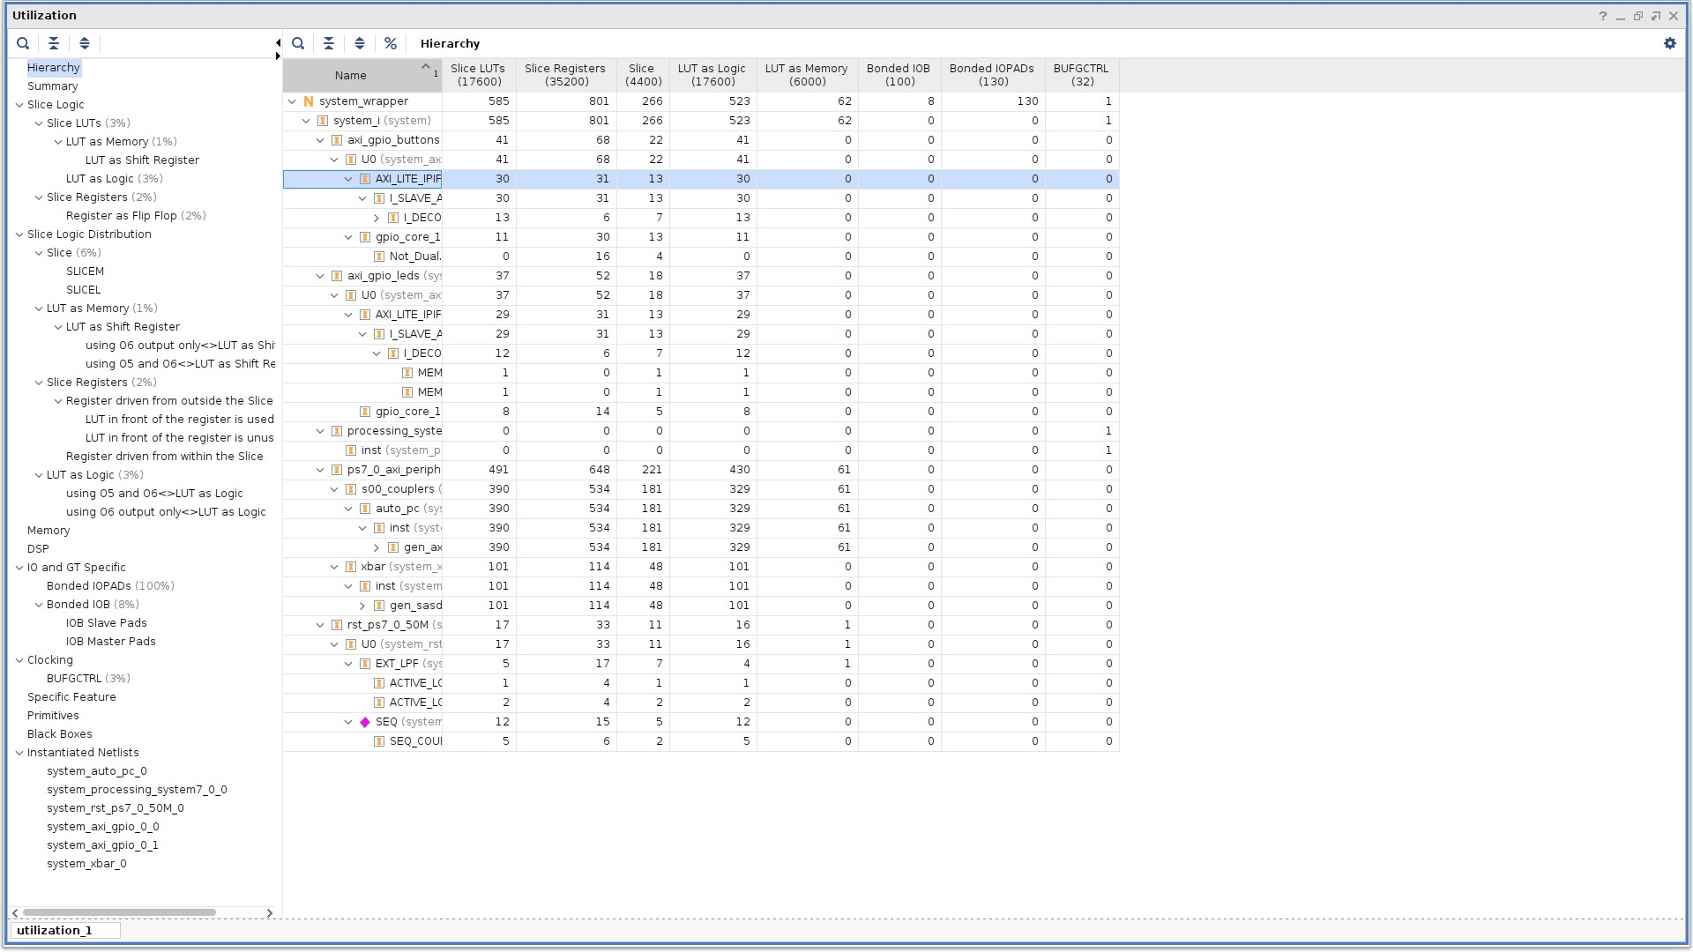
Знакомство с САПР. Создаем свой проект

Slide 44
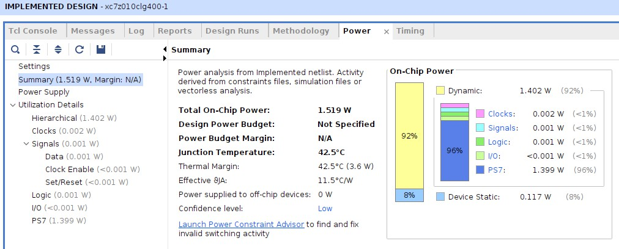
Знакомство с САПР. Создаем свой проект

Slide 45
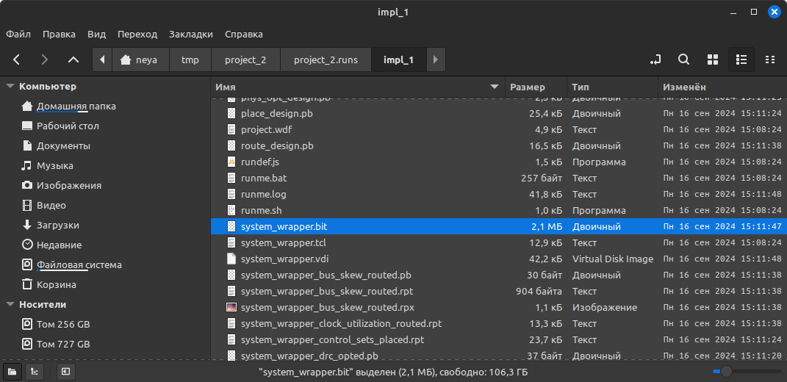
Знакомство с САПР. Создаем свой проект

Slide 46
Знакомство с САПР. Создаем свой проект
Пример создания проекта Vivado: https://digilent.com/reference/vivado/getting_started/2018.2.

Slide 47


Спасибо за внимание!
ЗНАКОМСТВО С САПР. СОЗДАЕМ СВОЙ ПРОЕКТ

